Slide 1
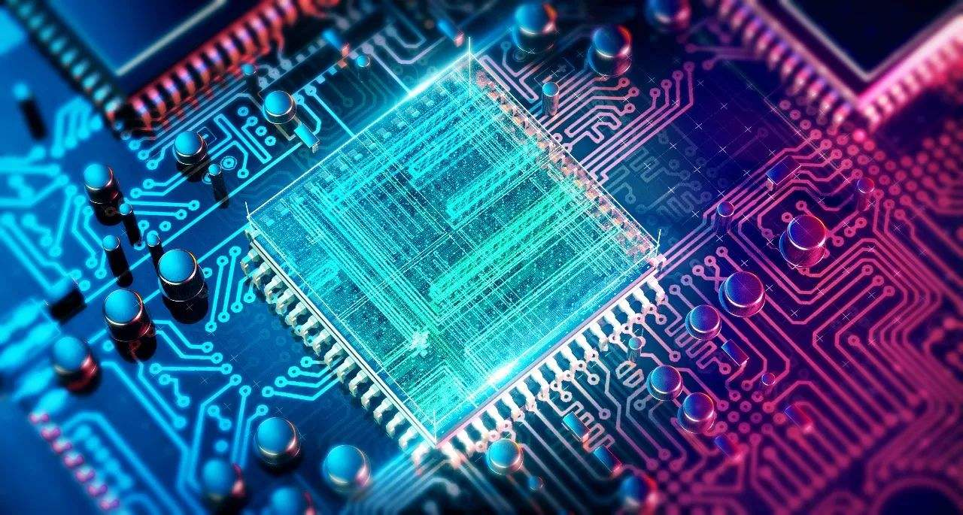
FPGA

Slide 2
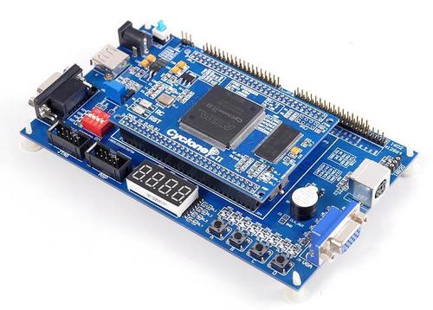
FPGA 现场可编程逻辑阵列
(Field Programmable Gate Arrays)
通信
云计算
深度学习
医疗…
1984年由Xilinx设计

Slide 3
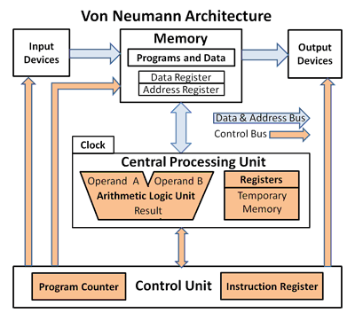
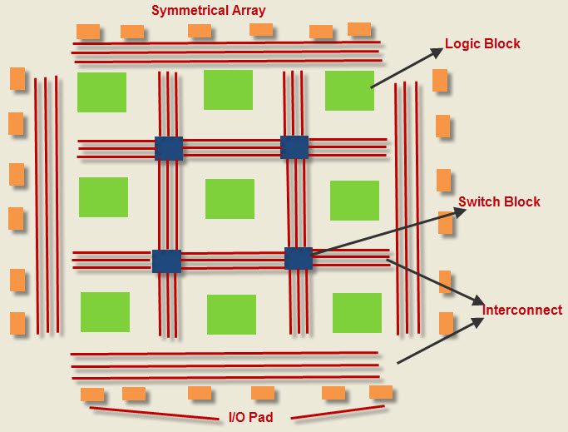
FPGA vs PC
计算机架构
FPGA架构

Slide 4
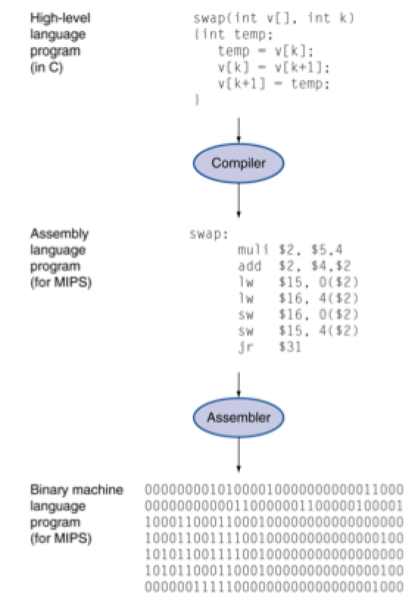
FPGA vs PC
高级语言
汇编语言
机器语言
计算机架构
工作模式固定

Slide 5
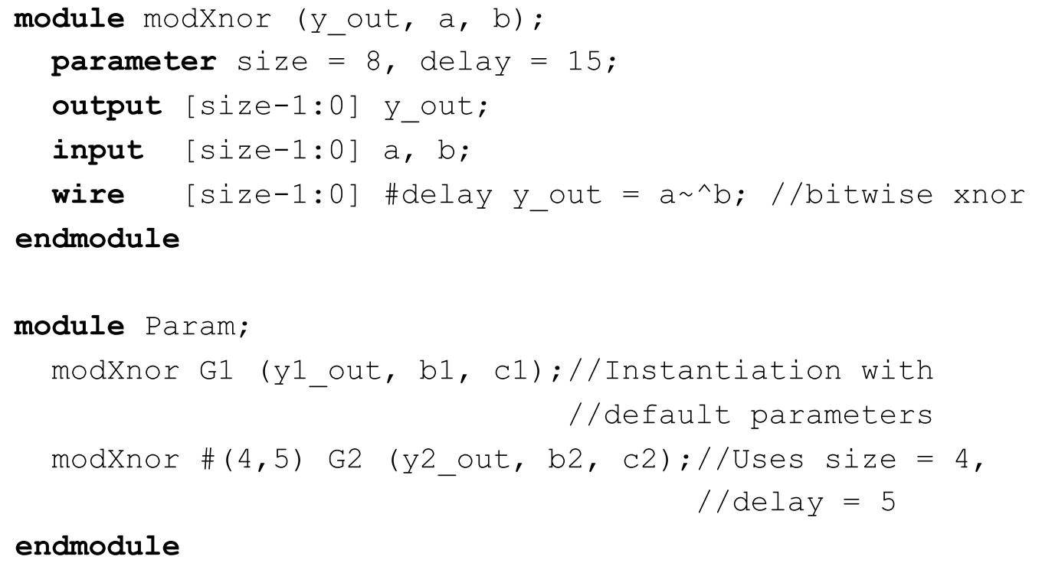
FPGA vs PC
自动电路设计
EDA
硬件语言
（Verilog HDL）
用户自己设计线路和逻辑块功能
FPGA架构

Slide 6

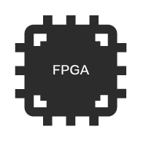
FPGA vs PC
普适性强
使用门槛低
结构简单，可针对性配置
成本较低

Slide 7
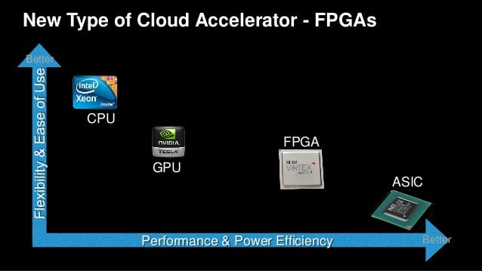
FPGA vs PC
与电脑相比，可以直接配置多核
并以低功耗进行并行运算
与传感器等ASIC相比，可以重新编程，
根据不同任务进行针对性的配置

Slide 8


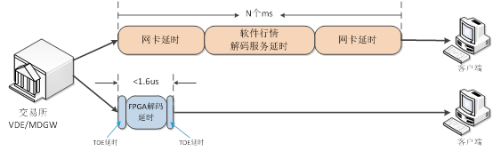
FPGA与高频交易
工作频率低，可以降低能耗
多核运算成本低，工作速度更快

